Slide 1
Anime
Tomáš Pham
1. ročník

Slide 2
Základní informace
pochází z Japonska a je to označení japonských animovaných filmů a seriálů
anime pokrývá širokou škálu žánrů, od akčních seriálů přes detektivky až po psychologická dramata
kreslený stylem manga, který se dnes nejčastěji využívá v kreslení komiksů a anime jí bývá často ovlivněno

Slide 3
Producenti
anime produkuje řada japonských animátorských studií
mezi nejznámější patří studio ghibli nebo gainax

Slide 4
Historie
historie anime začala na počátku 20. století
animace se v Japonsku stala populární v porovnání s málo rozvinutým japonským hraným filmem
během 70. let 20. století došlo ke zvýšení popularity manga komiksů
ke konci 90. let se anime zvýšeně rozšiřovalo v zahraničí

Slide 5
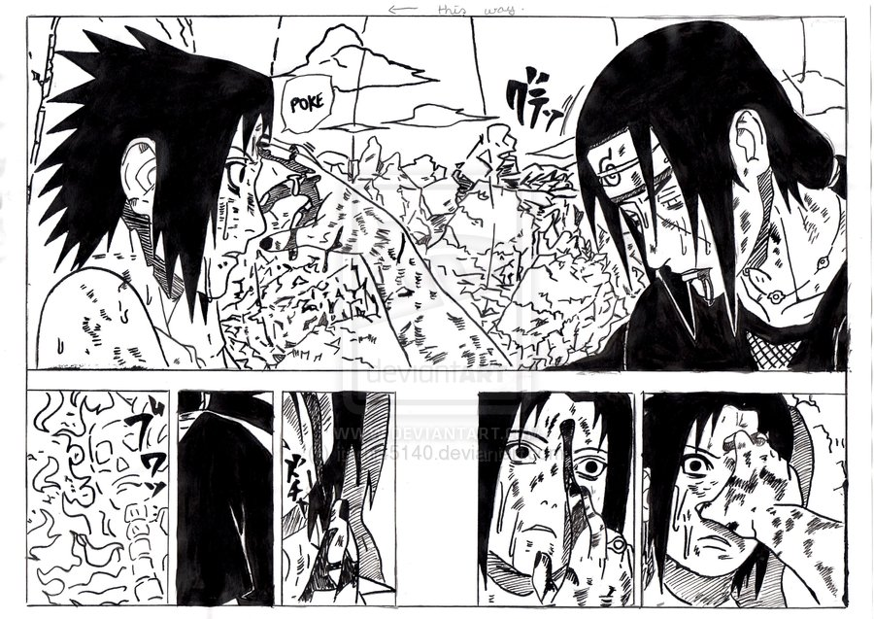
manga komiks

Slide 6
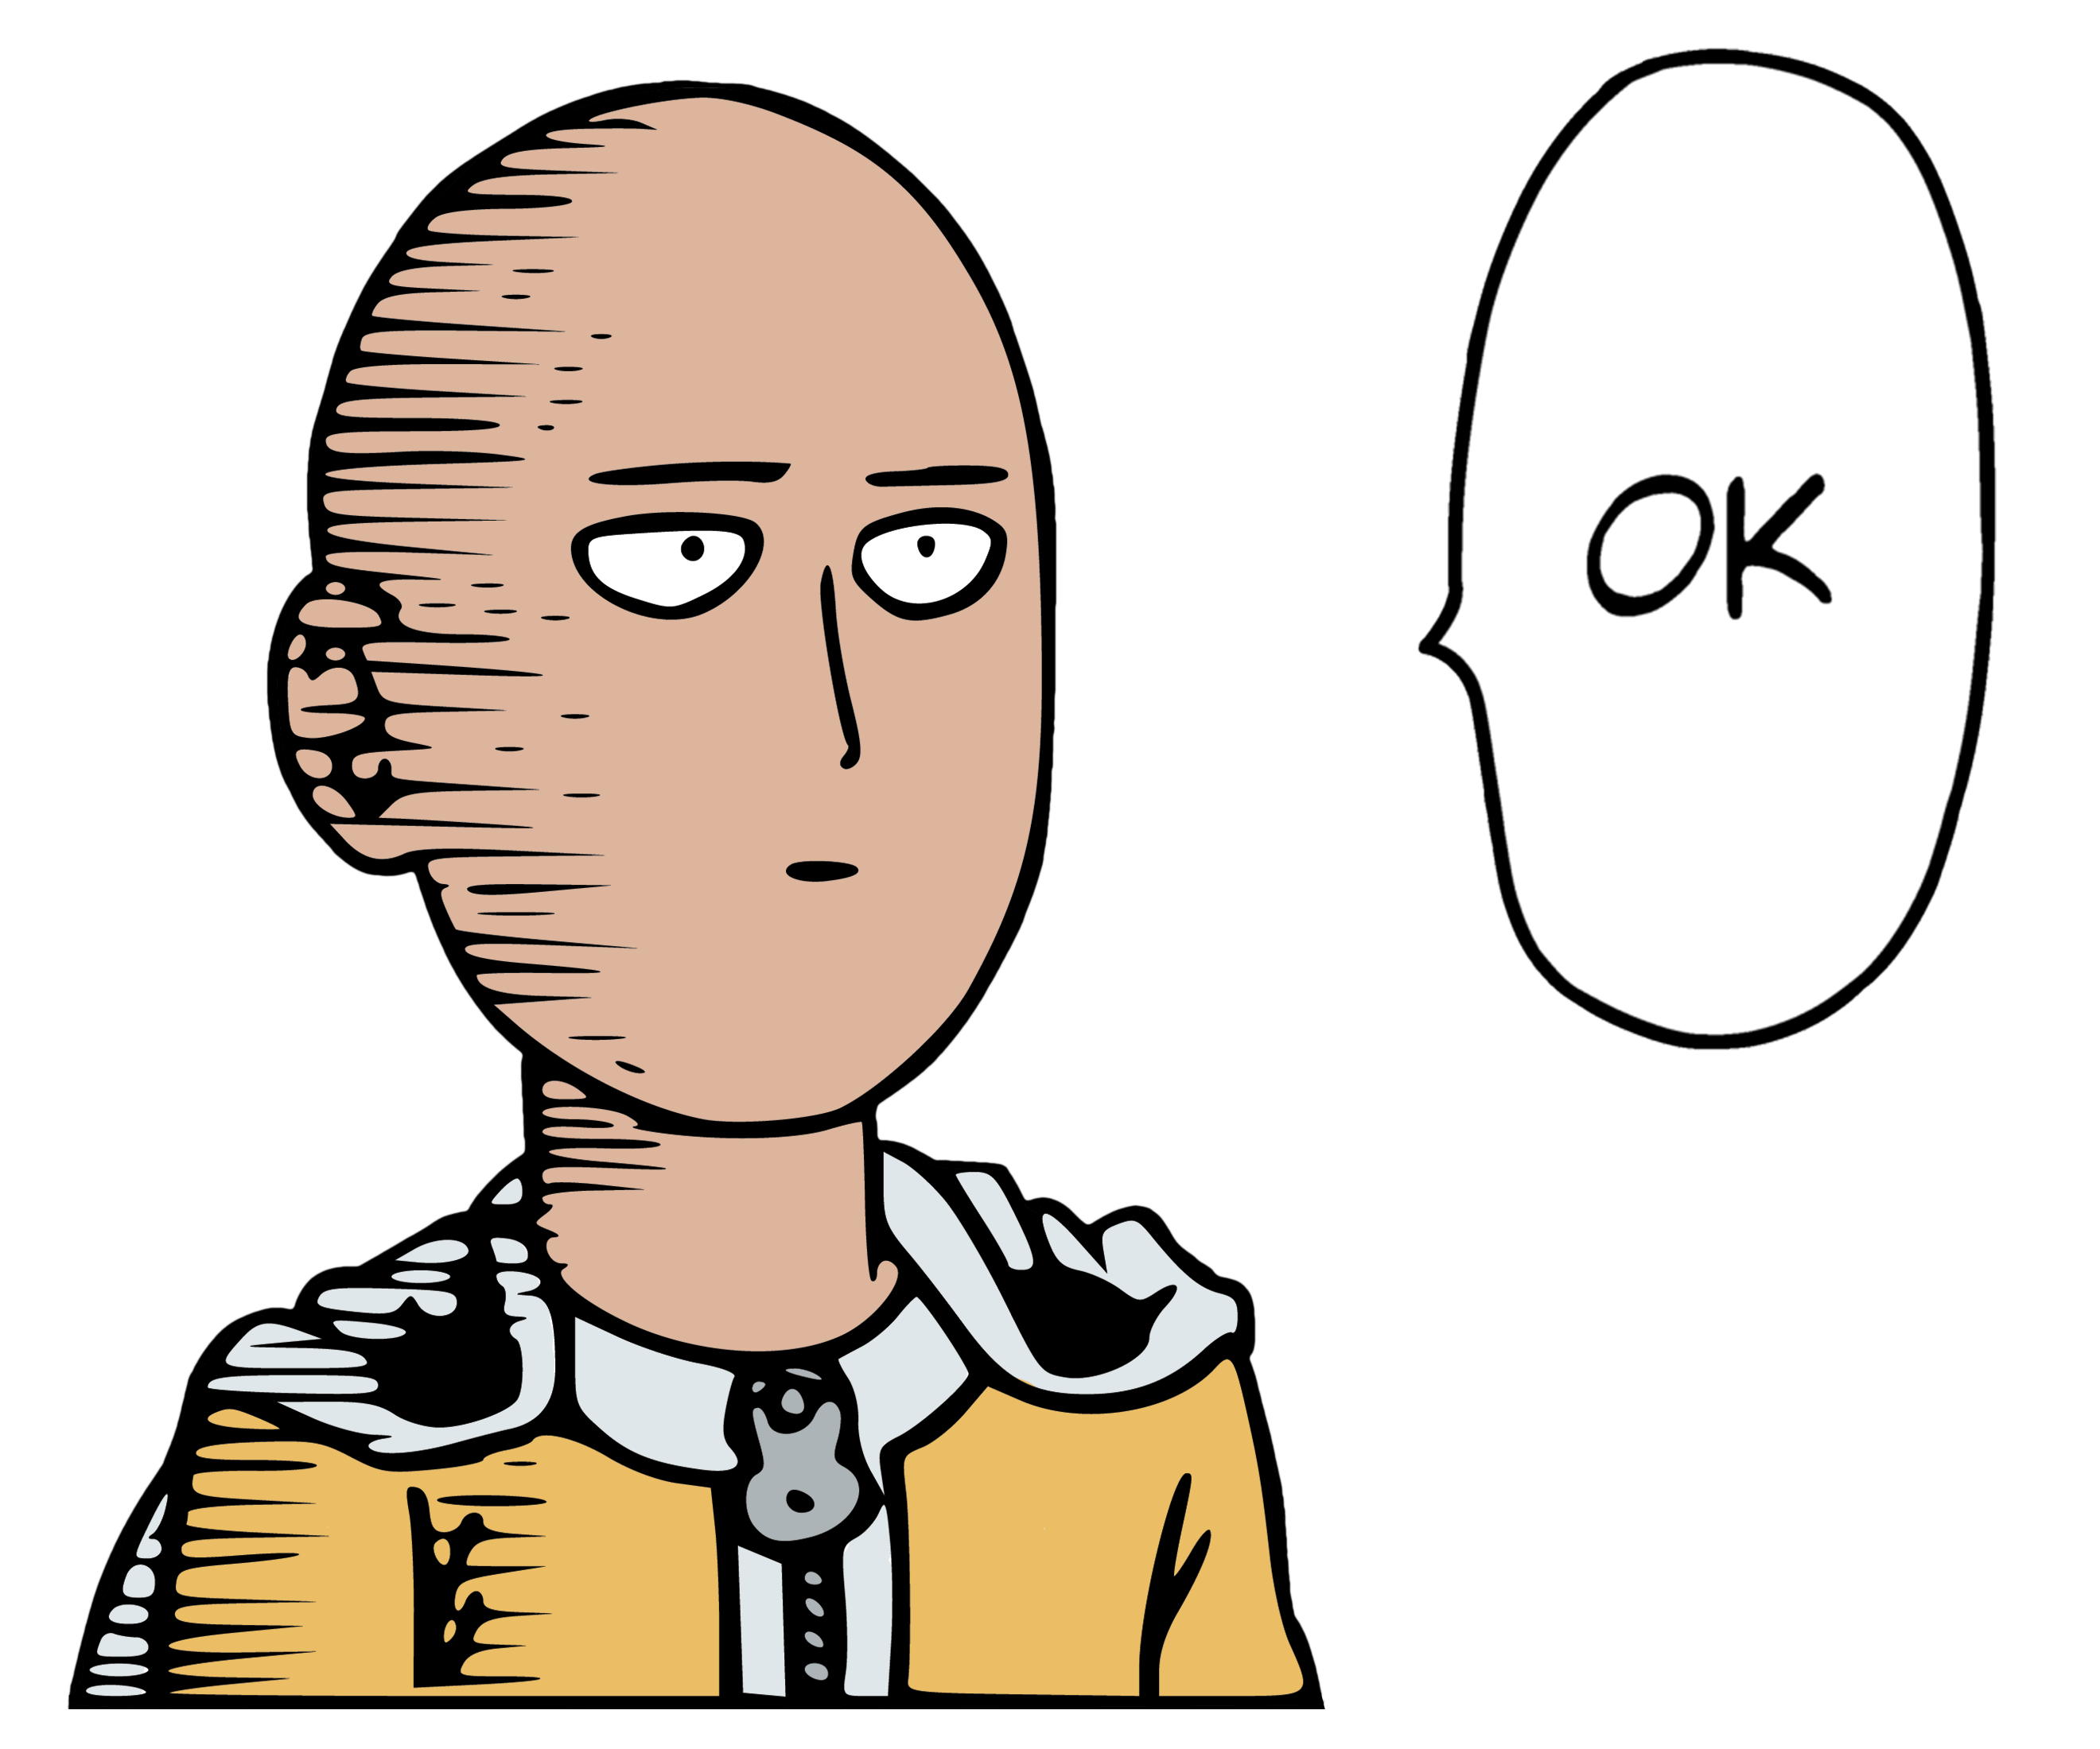
Charakteristické rysy
anime je širokou paletou uměleckých stylů
liší se v podstatě od umělce k umělci nebo studio od studia
jejich typické rysy:
propracované hudební kulisy
postavy jsou stylizované v rozmanitých scénách a příbězích
zaměřené na širší publikum

Slide 7
žánry
akce
dobrodružství
příběhy pro děti
komedie
drama
fantasy
magie
horror
sci-fi
erotika (hentai) ( ͡° ͜ʖ ͡°)

Slide 8
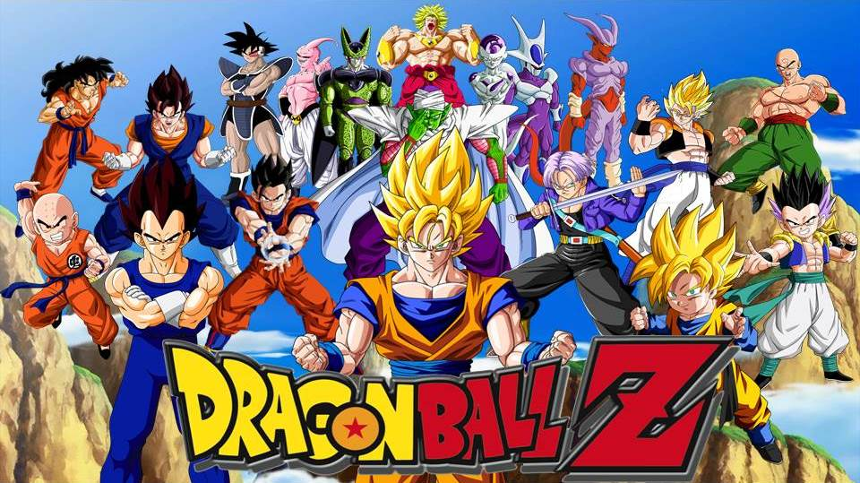
Moje 1. zhlédnuté anime

Slide 9
Anime, která jsem zhlédl:
Dragon Ball
Naruto
Boku no hero academia (My hero academia)
Shingeki no kyojin (Attack on Titan)
Hunter x Hunter
Deadman Wonderland
Inuyashiki
Death note
Tokyo ghoul
One-punch man
No game no life
The 7 deadly sins
Another
Fullmetal alchemist

Slide 11
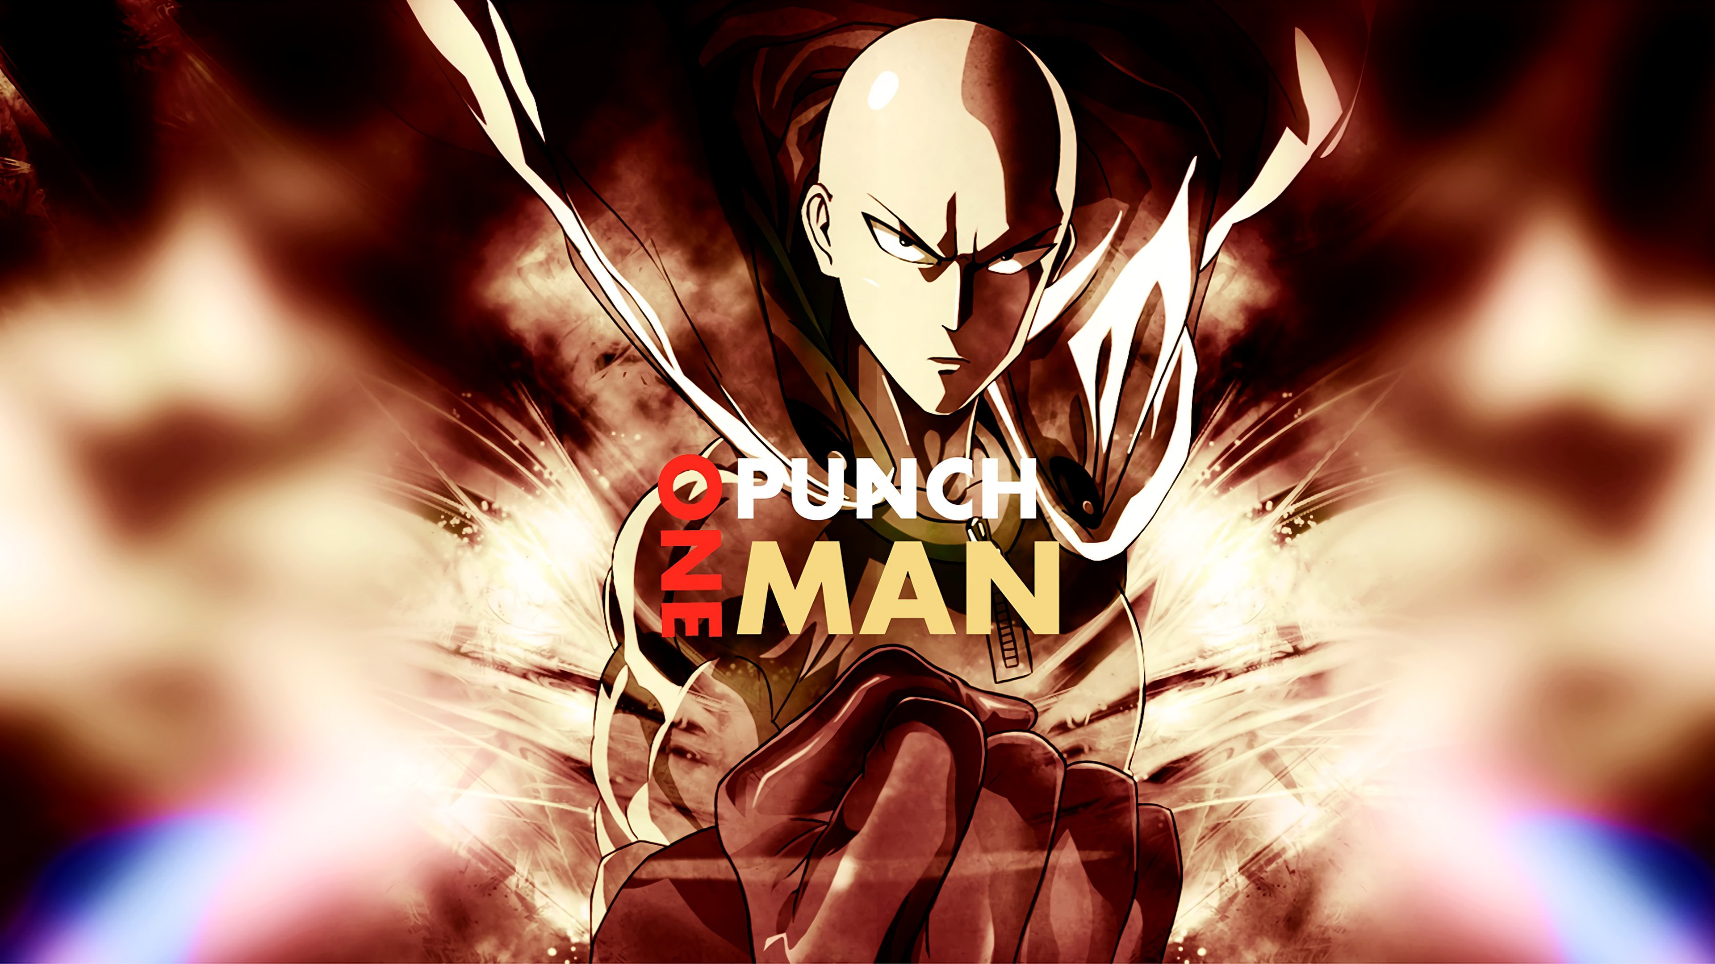

Slide 14
Děkuji za pozornost

